Slide 1
第5讲
循环结构（二）

Slide 2

回顾
while循环和do-while循环结构之间的异同？
代码填空：实现整数反转
public class Huiwen {
public static void main(String[ ] args) {
int num = 12345; // 表示原来的整数
int digit; // 表示个位的数字
System.out.print("反转后的整数是：");
while(_______){
_____________________;
_____________________;
_____________________;
}
}
}
while(num!=0){
digit = num %10;
System.out.print(digit);
num = num /10;
}

Slide 3
预习检查
什么时候选用for循环结构？
for循环结构的基本语法和执行顺序是什么?

Slide 4
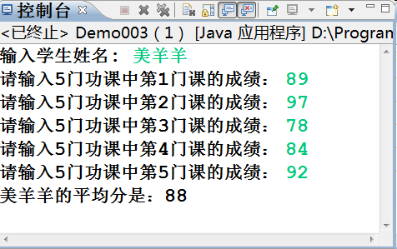
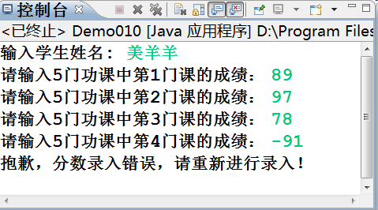
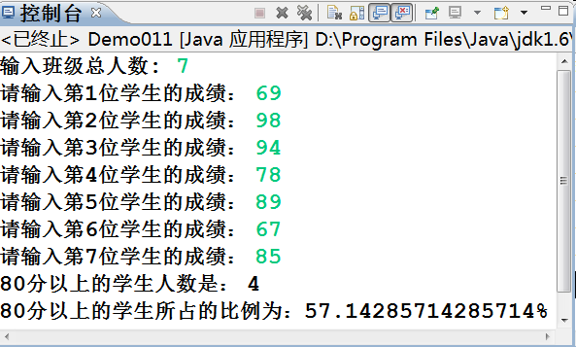
本讲任务
使用Java应用程序实现以下功能：
循环录入学员成绩，计算结业平均分
成绩录入有效性检测
统计优秀成绩的学员比例

Slide 5
本讲目标
学会使用for循环结构
学会在程序中使用break和continue

Slide 6

为什么使用for循环2-1
回顾问题1：灰太狼说一百遍“我最棒”
回顾问题2：根据人数和成绩，计算平均成绩
解决：使用while循环
共同点：确定的循环次数
更优解决： for循环结构

Slide 7

为什么使用for循环2-2
while循环结构
for循环结构
int i=0;
  while(i<100){
  System.out.println("我最棒");
  i++;
  }
  for(int i=0;i<100;i++){
  System.out.println("我最棒");
  }
for比while更简洁

Slide 8

什么是for循环
for循环的语法和执行顺序
1
2
条件为true
4
for( ; ; ){
;
}
参数初始化
条件判断
更新循环变量
表达式1
表达式2
表达式3
3
循环操作
循环体被执行
for ( int i = 0 ; i < 100 ; i++ ) {
System.out.println("我最棒");
}
代码规范：格式对齐、代码的缩进

Slide 9

如何使用for循环3-1
1、循环录入某学员的5门课成绩，计算平均分
使用for循环结构的步骤
  1、分析循环条件和循环操作
  2、套用for语法写出代码
  3、检查循环是否能够退出
循环次数：5
循环条件：循环的次数不足5，继续循环
循环操作：录入成绩，计算成绩之和
结合问题1

Slide 10
如何使用for循环3-2
初始值：i= 0
循环条件：i<5
循环变量改变：i++
//省略声明变量
for(int i = 0; i < 5; i++){ //循环5次录入5门课成绩
System.out.print("请输入5门功课中第" + (i+1) + "门课的成绩： ");
score = input.nextInt();
sum = sum + score;
}
avg = sum / 5; //计算平均分
System.out.println(name + "的平均分是：" + avg);
循环操作执行5次

Slide 11
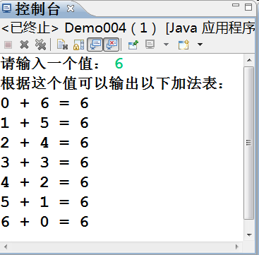
如何使用for循环3-3
2、输出如图所示加法表
1、循环初始化：i = 0，j = 输入值
2、循环条件：i<=输入值
3、循环操作：计算 i + j
4、循环变量的改变：i++，j--
表达式3可以是用“,”隔开的多个表达式，运算顺序从左到右
for( int i = 0, j = val; i<=val; i++, j-- ){
System.out.println(i + " + " + j + " = " + (i + j));
}
表达式1中可以声明多个同一类型的值并赋值，用“,”隔开

Slide 12

for循环常见问题4-1
编译错误：
变量 i 没有初始化
for(;i<10;i++){
System.out.println("这是 "+i);
}
int i=0;
表达式1省略，循环变量的初始值在for语句之前由赋值语句取得
可省略
for(<初始化循环变量> ; <循环条件> ; <修改循环变量的值>) {
<循环体语句>;
}
不能省略

Slide 13
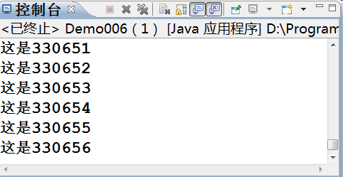
for循环常见问题4-2
编译正确，但是缺少
循环条件，造成死循环
for(int i=0;;i++){
System.out.println("这是 "+i);
}

Slide 14
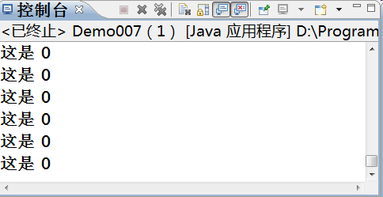
for循环常见问题4-3
编译通过，但是循环变量的值无变化，造成死循环
for(int i=0;i<10;){
System.out.println("这是 "+i);
}
i++;
省略表达式3，在循环体内应设法改
变循环变量的值以结束循环

Slide 15
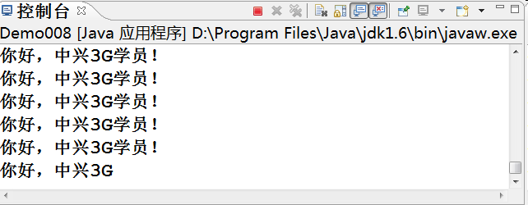
for循环常见问题4-4
表达式全省略，无条件判断，循环变量无改变，
应在循环体内设法结束循环，否则会造成死循环
for(;;){
System.out.println("这是测试");
}
死循环

Slide 16

小结1
求1～100之间不能被3整除的数之和 （使用for循环结构）

Slide 17

为什么需要break语句
第8圈，
快累死了…
我要退出…
回顾break用于switch语句
描述4000米长跑比赛
int i = 2;
switch(i){
case 1:
System.out.println("星期一");
break;
case 2:
System.out.println("星期二");
break;
}
//其他语句
for (int i = 0; i<10; i++) {
跑400米；
}
if（不能坚持）{
break; //退出比赛
}
遇到break，立即跳出switch语句

Slide 18
什么是break语句
break：改变程序控制流
  用于do…while、while、for中时，可跳出循环而执行循环后面的语句
while(…) {
……
……
……
break;
……
……
……
}
break通常在循环中与条件语句一起使用
跳出整个循环

Slide 19
如何使用break语句2-1
  3、循环录入某学生5门课的成绩并计算平均分，如果某分数录入为负，停止录入并提示录入错误
循环录入成绩，判断录入正确性：录入错误，使用break语句立刻跳出循环；否则，累加求和

Slide 20
如何使用break语句2-2
……
for(int i = 0; i < 5; i++){ //循环5次录入5门课成绩
System.out.print("请输入5门功课中第" + (i+1) + "门课的成绩： ");
score = input.nextInt(); //从控制台接收数据
if(score < 0){
wrong = false; //出错标识
break; //退出循环
}
sum = sum + score;
}
…循环外的语句…
对录入的分数进行判断，如果小于0，标记出错状态，并立即跳出整个for循环

Slide 21
小结2
1～10之间的整数相加，得到累加值大于20的当前数
//定义一个变量，进行累加
int sum=0;
for(int i=1;i<=10;i++){
sum=sum+i;
if( sum > 20 ){
System.out.print("当前数是:"+i);
break;
}
}
1、使用循环进行累加，从1到10
2、判断累加值是否大于20
3、如果大于20，则跳出循环，并打印当前值

Slide 22
为什么需要continue语句
4、循环录入Java课的学生成绩，统计分数大于等于 80分的学生比例
1、通过循环，获得分数大于等于80分的学生人数num
2、判断：如果成绩<80，不执行num++，直接进入下一次循环

Slide 23
什么是continue语句
continue ：只能在循环结构里使用
continue作用：跳过循环体中剩余的语句而执行下一次循环
while(…) {
……
……
……
continue;
……
……
}
for(int i = 0; i<10;i++){
跑400米；
if（！口渴）{
continue; //不喝水，继续跑
}
接过水壶，喝水;
}
继续下一次循环
示例
通常与条件语句一起使用，加速循环

Slide 24
如何使用continue
for(int i = 0; i < total; i++){
System.out.print("请输入第" + (i+1) + "位学生的成绩： ");
score = input.nextInt();
if(score < 80){
continue;
}
num++; //大于等于80分的人数
}
double rate = (double) num / total * 100;
System.out.println("80分以上的学生所占的比例为："+ rate + "%");
对录入的分数进行判断，如果小于80，跳出本次循环，执行下一次循环

Slide 25
小结3
求1～10之间的所有偶数和
int sum=0; //定义一个变量，进行累加
for(int i=1;i<=10;i++){
if( i % 2 == 1){
continue; //如果i为奇数，结束本次循环，进行下一次循环
}
sum=sum+i;
}
System.out.print("1--10之间的偶数和是:"+sum);
1、使用循环进行累加，循环的范围是从1至10
2 、判断当前数是否为偶数
3 、如果为奇数跳过，执行下一个循环，如果为偶数，进行累加

Slide 26

小结3
说一说在循环中使用continue和break的区别？
输出值是多少？如果将break替换成continue，输出值又为多少？
  int sum=0;
  for( int i = 0; i < 5 ; i ++){
  if( i == 3) {
  break;
  }
  sum = sum + i;
  }
  System.out.println("sum = "+sum);
sum = 3
替换后
sum = 7

Slide 27
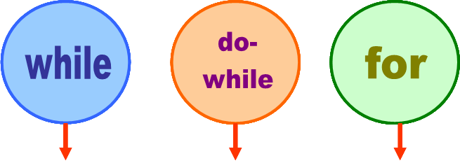
循环结构总结2-1
到目前为止所学的循环结构有哪些？
需要多次重复执行一个或多个任务的问题考虑使用
循环来解决

Slide 28
循环总结2-2
指出各种循环结构的执行顺序
int i=0;
int sum=0;
while( i<10 ){
sum=sum+i;
i++;
}
int i=0;
int sum=0;
do{
sum=sum+i;
i++;
}while(i<10);
int sum=0;
for(int i=0;i<10;i++){
sum=sum+i;
}
1
1
1
2
4
2
2
3
3
3
4
4
while和for相同，先进行判断，后执行循环体内容
do...while是先执行，后判断，至少执行一次

Slide 29
控制流语句小结
顺序结构：语句顺序执行
分支结构：语句在满足条件下执行
  if，if…else，if…else if…else，switch
循环结构：语句在满足条件下循环执行多次
  while，do…while，for
跳转语句
  break，continue

Slide 30
总结
for循环结构如何执行？
在循环中使用什么方式跳出或终止循环？
break与continue之间的差别是什么？

